Slide 1
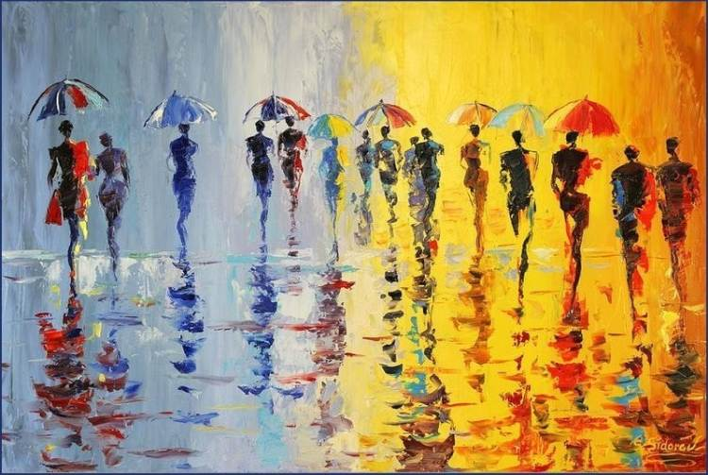
Навчання грамоти
Читання
Післябукварний період
Урок 121
Оповідання «Кольоровий дощик»
Марії Солтис-Смирнової

Slide 2
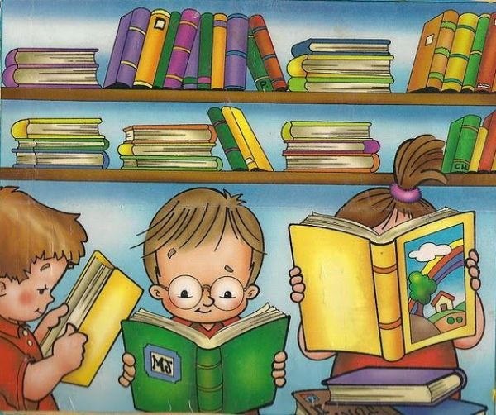
Налаштуйся на роботу
Ось знову лунає дзвінок,
Запрошує всіх на урок.
Будемо дружно ми працювати,
Створювати та фантазувати.

Slide 3
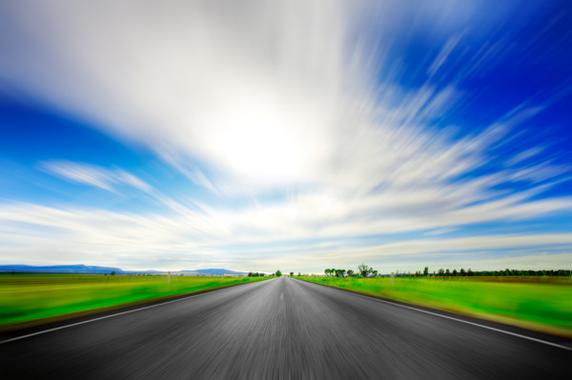
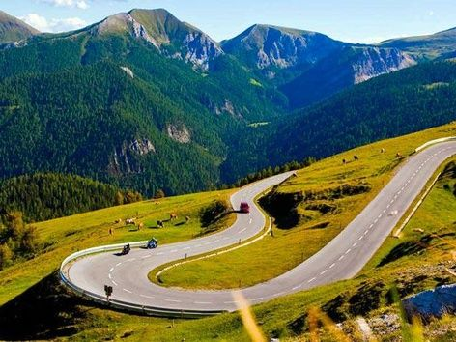
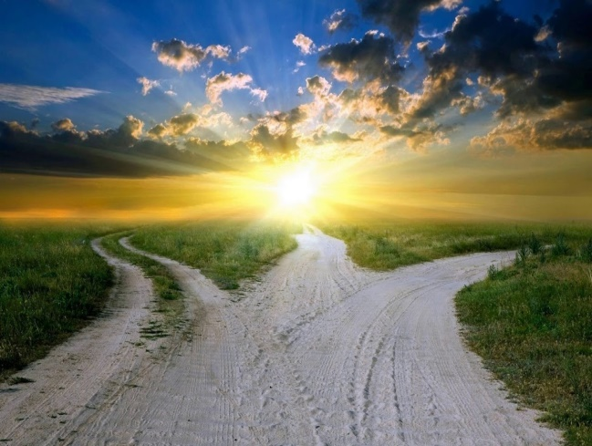
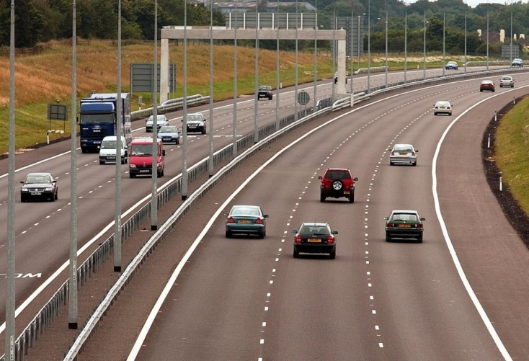
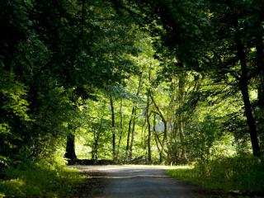
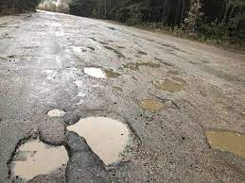
Психологічне налаштування «Дорога»
Дороги можуть бути різноманітними. Переглянь ілюстрації. Яка дорога передає твій стан зараз? Поясни, чому?

Slide 4
Робота з чистомовкою
Па-па-па – розсипана крупа.
Пе-пе-пе – кошеня іще сліпе.
По-по-по – де та річка Лімпопо?
Оп-оп-оп – у річці пливе короп.
Ап-ап-ап – травку щипле білий цап.
Іп-іп-іп – зеленіє в мене кріп.
Уп-уп-уп – їм поживний суп.

Slide 5
Відгадай загадку
Оля вийшла погуляти,
дощик взявся пустувати.
Не злякає дощик Олю,
бо відкрила ... .
парасолю
Як ти розумієш значення слова пустувати?
Яку картину уявляєш, читаючи цей вірш?
У яку пору року йде дощ?
Коли використовують парасолю?

Slide 6
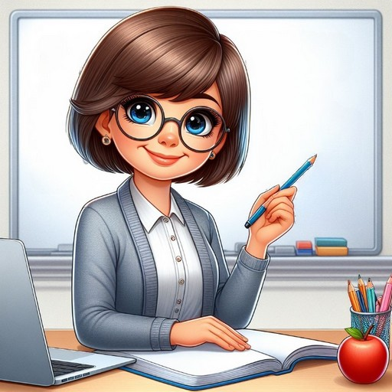
Повідомлення теми уроку
Сьогодні на уроці читання ми попрацюємо з оповіданням Марії Солтис-Смирнової
«Кольоровий дощик».
Дізнаємось, як можна зробити коьоровий дощик своїми руками

Slide 7
Прочитай вірш Надії Кир’ян
Дощик чисто, дощик чисто
умиває наше місто.
Умиває він топольки,
і травичку, і квітки.
І розкриті парасольки,
і барвисті парасольки
під дощем немов грибки.
Як ти розумієш значення слова барвистий?
Яку картину уявляєш, читаючи цей вірш?
У яку пору року йде дощ?
Про які гриби розповідає автор?
Як, на твою думку, ставиться до дощу автор? З чого це видно?
Підручник.
Сторінка
125

Slide 8
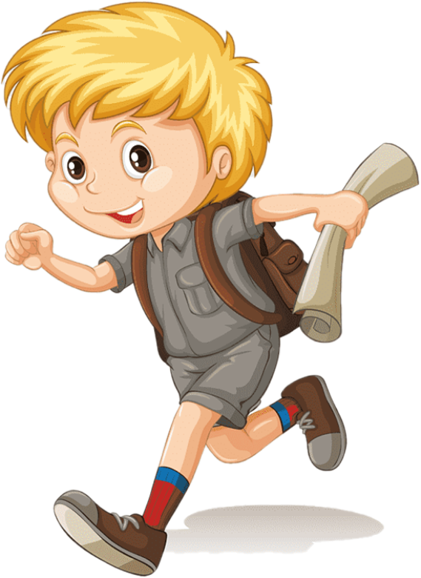
Читаємо уважно слова
донечка
маленька
чепурненька
непосидючий
Жанночка
затягнуте
кольоровий
смужечки
зайнятись
повідомила
перетворився
розгубилась
усміхнулась
скручувати
зупинилась
спостерігала

Slide 9
За Марією Солтис-Смирновою. Кольоровий дощик
Була в однієї матусі донечка, маленька і чепурненька. Але мала вона дуже непосидючий характер. І п’ять хвилин Жанночка не сиділа на місці.
Одного ранку з сірого, затягнутого хмарами неба падав дощ. І маленька не знала, чим зайнятись. Тоді мама дістала скриньку і сказала:
— Це чарівна скринька. З її допомогою ми зробимо свій дощик. У скриньці лежали кольоровий папір, ножиці і клей.
— Зараз будемо хмару робити, — повідомила матуся. Але в її руках папір сірого кольору перетворився лише на тоненькі смужечки.
— Нема хмаринки! — розгубилась Жанночка. Мама усміхнулась і почала скручувати паперові смужки. Одну, другу, третю... Зупинилась лише тоді,коли накрутила десяток чи навіть трохи більше. А донечка сиділа
тихенько і заворожено спостерігала.
Підручник.
Сторінка
125-126

Slide 10
За Марією Солтис-Смирновою. Кольоровий дощик
— Давай клей! — сказала мама. Тепер робота кипіла в чотирьох руках. Жанночка подавала, матуся клеїла.
— Ура, хмарка! — зраділа дівчинка. — А дощик буде?
Тепер кольорові смужечки перетворювались на спіральки-краплинки і клеїлись під хмаркою. Три жовтенькі крапельки, дві блакитні, три оранжеві, дві зелені і стільки ж фіолетових лягали дощовими цівками.
— Який гарний і веселий дощик! — вигукнула дівчинка.
— А сонечко збоку зробимо? Чи квіточку? Може, метелика? — запитувала мама.
Тільки Жанночка вже не чула. Вона взяла свій дощик і понесла його до вікна. Може, й там уже йде такий яскравий.
Підручник.
Сторінка
125-127

Slide 11
Запитання до уважного читача
Про кого розповідається в тексті?
Чим займалися мама з донечкою?
Чому мама з донечкою вирішили робити дощик?
З якого матеріалу вони виготовляли дощик?
Чому авторка назвала свій текст «Кольоровий дощик»?
Як по-іншому можна назвати текст?
Чим виготовлений дощик відрізнявся від справжнього?

Slide 12
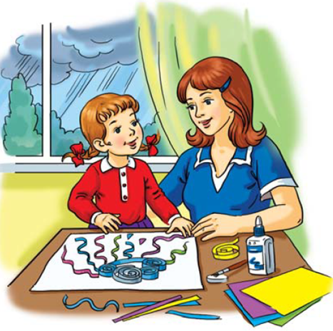
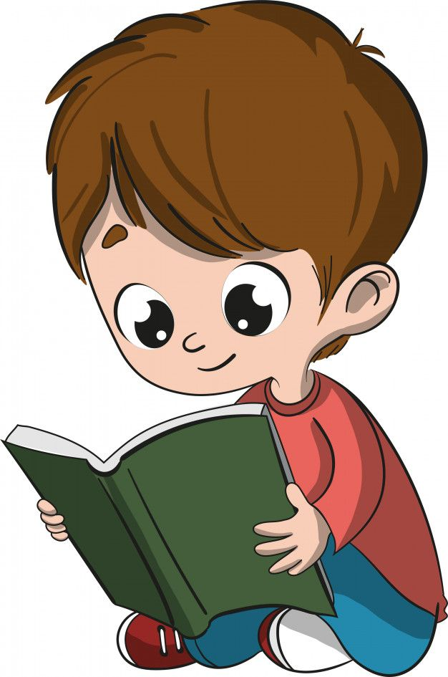
Розглянь малюнок. Розкажи уривок оповідання,
який відповідає ілюстрації
Чи любиш ти виготовляти щось своїми руками?
Які вироби виготовляв/ла?
Робив/ла їх самостійно чи з допомогою дорослих?
Хто саме тобі допомагав?
Підручник.
Сторінка
126

Slide 13
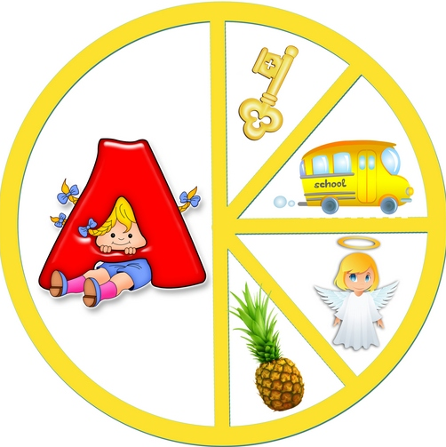
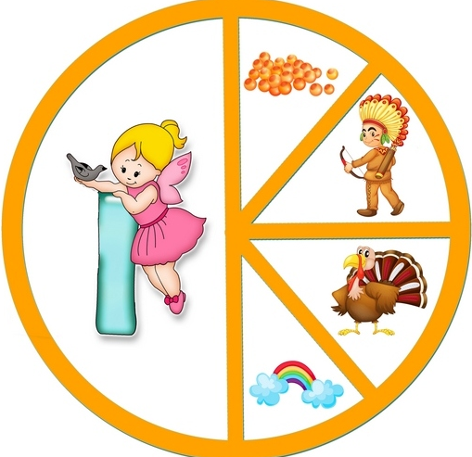
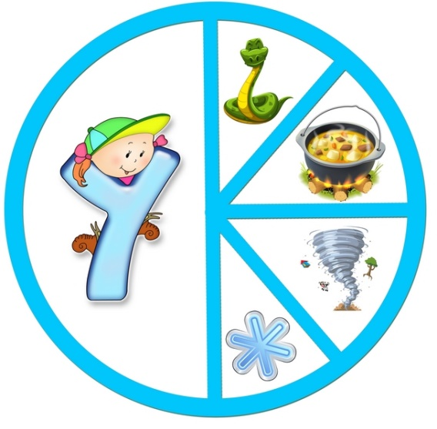
Робота в зошиті
Гра «Знайди зайве». Назви букви в кругах. Які звуки вони позначають: голосні чи приголосні? Назви голосні звуки.
Назви слова в крузі. Визнач серед них «зайві» слова.
а о у е и і
веселка
кепка
чайник
сніжинка
Ключ
Надрукуй «зайві» слова. Поділи їх на склади.

Slide 14
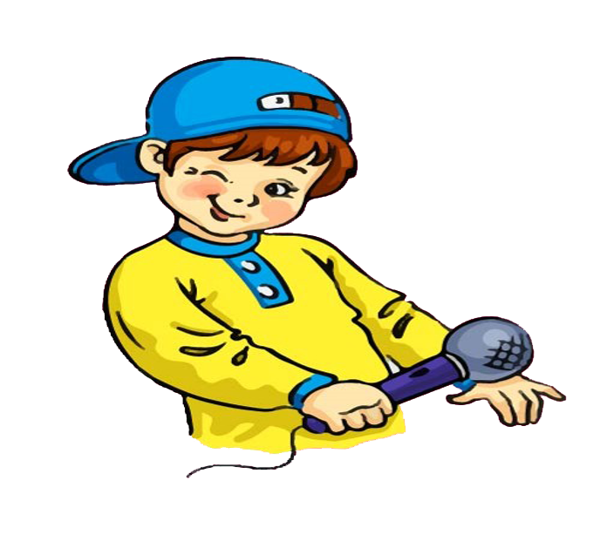
Вправа «Мікрофон»
Що читали на уроці?
Що спільного у вірші і тексті «Кольоровий дощ»?

Slide 15
Рефлексія
Вибери дорогу, якою визначиш свої знання і вміння на уроці
Всі завдання виконав/ла правильно.
Йду вперед впевнено
Деякі завдання виконав/ла неправильно.
Багато завдань виконав/ла неправильно.
Маю ще попрацювати з ними

Slide 16
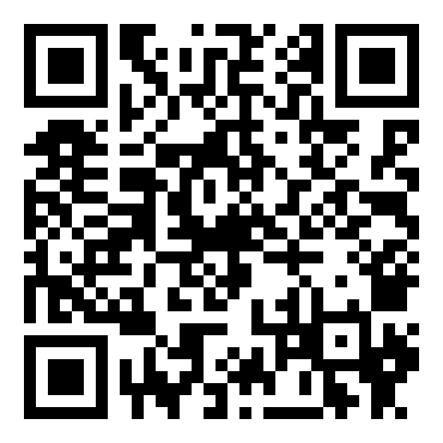
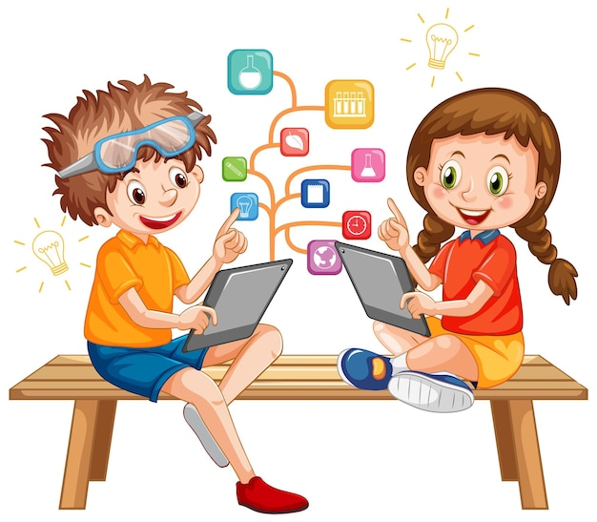
Online завдання
Відскануй QR-код або натисни жовтий круг!

